Slide 1
第三章 晶体的范性形变
Plastic Deformation of Crystals

Slide 2
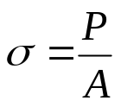
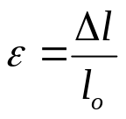
§3-1 引 言
一、固体材料在外力作用下的响应
1、拉伸曲线（Tension Curve）
A：脆性材料 brittle materials
A
C
B：铝、有色金属或合金 nonferrous metals & alloys
×
×
B
×
C：钢铁及所有BCC结构的金属Ferrous metals
以C类为例，弹性变形－塑性变形－断裂

Slide 3
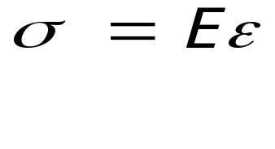

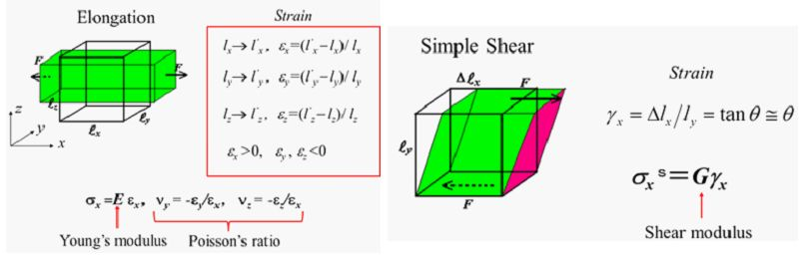
2、弹性变形（Elastic Deformation）
虎克定律（Hook’s law）：
拉伸
剪切
其中，E：弹性模量， G：剪切模量
特性：可逆的 reversible，通常应变很小（ε < 1%）

Slide 4
二、研究晶体塑性变形的途径和方法
1、宏观途径（力学、机械学的任务）
运用弹、塑性理论和断裂力学理论，建立应力－应变关系和断裂准则（本构方程）
2、微观途径
微观模型、机理、显微结构与力学性能的关系

Slide 5
三、本章的主要内容
主要讨论单晶体的范性形变方式和规律，并简要讨论多晶体的范性形变特点。
宏观上看，固体范性形变的基本方式很多，包括伸长、缩短、弯曲、扭转以及各种复杂形变。
从微观上看，单晶体的范性形变基本方式有：
滑移 slip
孪生 twinning

Slide 6
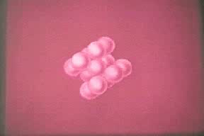
四、滑移和孪生的概念
二者都是晶体在外力（剪应力）作用下，一部分相对于另一部分沿着特定的晶面和晶向发生平移。
1、滑移（slip）
定义：在晶体两端施加一对剪切应力时，晶体中各晶面将发生相对的滑动，每一小块之间有相对位移，但不改变晶体各部分的相对取向，即不在晶体内部引起位向差
滑移系统（Slip system, S. S.)：(hkl)[uvw]，{hkl}<uvw>

Slide 7
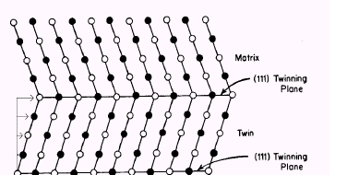
2、孪生（twinning）
每一个晶面之间有相对位移，而且孪生部分（孪晶twin）和未发生孪生（基体matrix）具有不同的位向，二者构成镜面关系。对称面（镜面）就是孪生面。
孪生系统（Twinning system, T. S.)：(hkl)[uvw]，{hkl}<uvw>

Slide 8
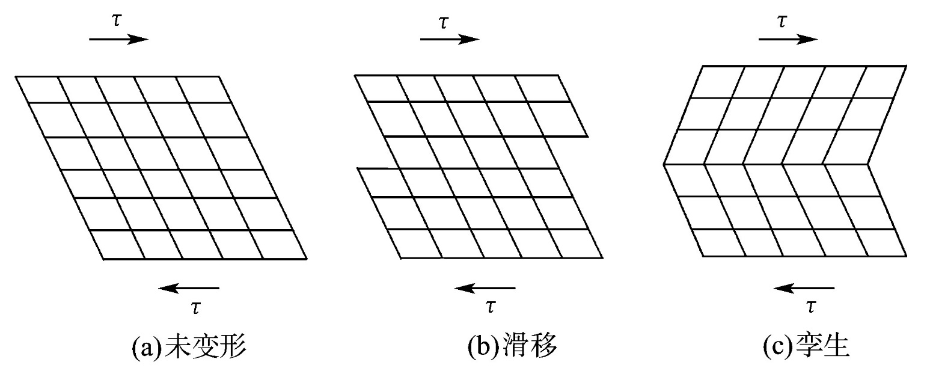
滑移-孪生
slip
twinning
y
y
y
A’
A’
A’
A
O’
O’
O’
x
x
x
(a) 变形前
(b) 滑移后
(c) 孪生后

Slide 9
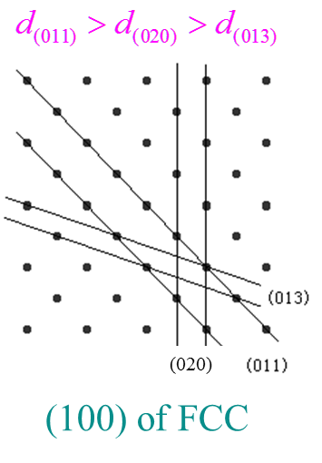
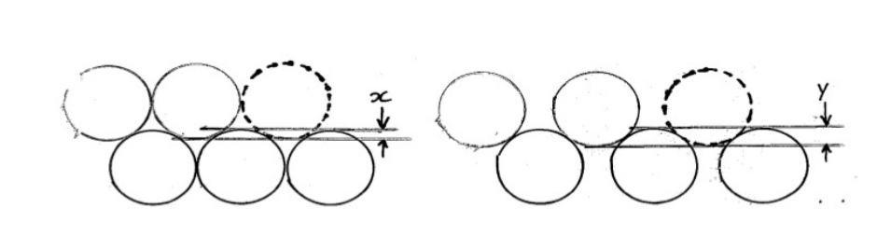
§3-2 滑移系统和Schmid定律
一、滑移系统（Slip system）
滑移面+滑移方向
S.S.取决于晶体结构，但也和温度、合金元素等有关
S.S.由实验来确定
问题：晶体发生滑移时，是在密排面之间发生呢，还是非密排面之间？
滑移面：密排面
滑移方向：密排方向

Slide 10
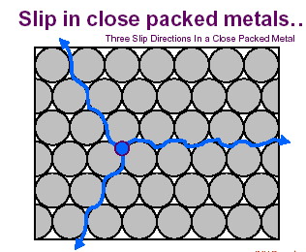
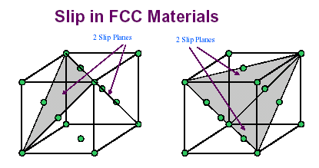
1、FCC晶体的滑移系统(室温下)
FCC晶体的S.S.：{111}<110>
一共12个S.S.
但并非一个(111)与任一个[110]方向均可构成一个S.S.

Slide 11

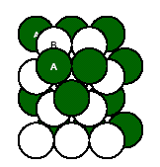




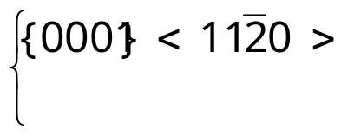
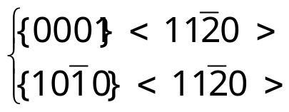

2、HCP晶体的滑移系统(室温下)
[ī ī 20]
(0001)面的堆垛次序：ABABAB···
[ī 2 ī 0]
[2 ī ī 0]
(0001)
HCP晶体的S.S.：{0001}<11 0>
c/a较大，因为密排面间距大，易滑移
对c/a=1.633的晶体:
因为{0001}与{10ī0}面原子密度差不多
对c/a较小的晶体

Slide 12
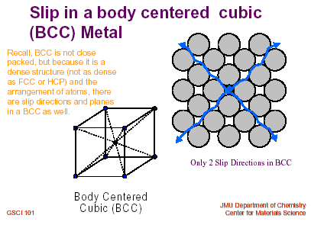
3、BCC晶体的滑移系统(室温下)
6×2=12
BCC晶体的S.S.：{110}<111>
{112}<111>
{123}<111>
滑移面不一定是密排面，但原子密度相对还是较高的。
12×1=12
24×1=24

Slide 13
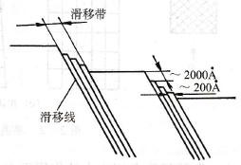
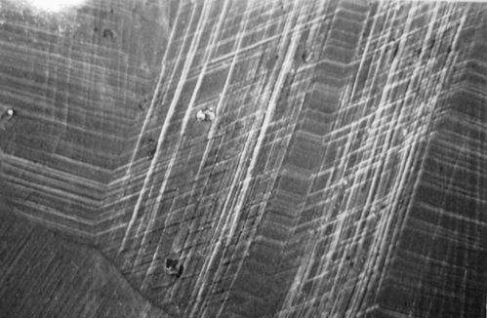
讨论：
FCC、HCP、BCC的滑移系统的共同规律：
滑移面往往是最密排面，滑移方向都是最密排方向
在FCC和HCP晶体中，滑移线都是直线，因为是单一的滑移系统作用
在BCC晶体中，滑移线往往不是直线（如波浪形），这是因为三个不同的S.S.同时滑移的结果。
有的书上称为铅笔状（Pencil Slip）或柱状滑移。
滑移系统与温度有关，温度升高，S.S.增多
100µm

Slide 14
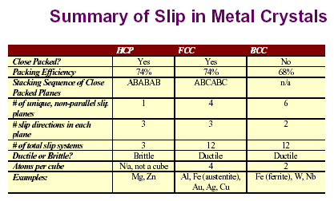

Slide 15

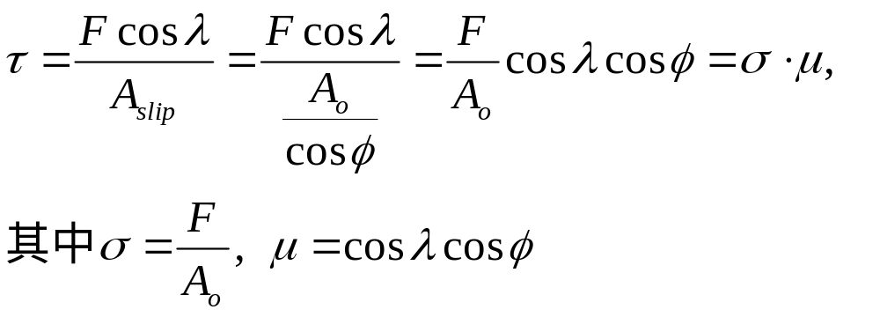
F
二、Schmid定律
A_{o}
滑移发生的条件：
φ
λ
S.D.
滑移面
S.P.
τ
分切应力： Shear stress，τ
作用在滑移面上，沿着滑移方向的剪应力
F
单晶体
σ－拉应力tensile stress；μ－orientation factor

Slide 16
Schmid定律：
σ
单晶试棒的拉伸试验：
0 0.5 0
σμ =const
μ
Schmid定律：
发生滑移的初始条件： τ =σμ = τ_{c}
即：τ = τ_{c}时，才能发生滑移
当作用在滑移面上沿着滑移方向的分切应力达到某一临界值τ_{c}时，晶体才开始滑移

Slide 17
讨论：
Schmid定律讨论的是滑移开始的条件
τ_{c}是材料常数，与外加应力或晶体的取向无关
τ_{c} = σ·μ = constant （开始时） τ_{c}－临界分切应力
从书上表3-1可以看出，BCC晶体的τ_{c}比FCC要高出1、2个数量级。Why?（问题3）
单晶体没有确定的屈服极限（yield limitation）Why?（问题4） σ_{ys}= τ_{c} / μ
软取向－－ μ 值大的取向
硬取向－－ μ值小的取向

Slide 18

三、Schmid定律的应用
启动的滑移系统：active slip system
如何确定哪个滑移系统首先启动？
发生滑移的条件：μ值最大的滑移系统 σ＝τ_{c}/μ
两种方法：
(1) 理论方法：逐一计算各个滑移系统的μ值
(2) 取向胞（orientation cell）法 －－映像规则（image rule)：只适用于FCC和BCC等立方晶系

Slide 19
取向胞（orientation cell）
取向三角形
Ī ī 1
Ī 01
Ī 11
例：求FCC晶体在图示的三种力的作用下可能启动的滑移系统
0 ī 1
001
011
• F
• F1
1ī1
101
111
Ī 10
解答：FCC可能的滑移系统为 {111}<110>
F1：(1ī1)[011]
F2：(1ī ī)[101]
F3：(11ī)[011]
010
• F2
• F3
1ī 0
100
110
Ī 1Ī
01ī
1ī Ī
10 ī
11Ī
FCC取向胞
用取向胞确定可能启动的滑移系统：
第一步：将F点标在图上，则可确定取向Δ，其顶点可能是S.P.或S.D.
第二步：从此取向Δ的边为镜子，求其映像，则映像点就是S.S.

Slide 20
例：在FCC晶体中，已知F = [ī 23]，其可能启动的滑移系统。
解答：
FCC：可能的S.S.为{111}<110>
在取向胞中确定F的位置（确定取向Δ的位置）
1）看F点靠近哪个四次轴：
靠近Z轴 [001]
2）看F点靠近哪个二次轴：
靠近 [011]
3）看F点靠近哪个三次轴
靠近 [ī 11]
∴ F点位于[001]-[011]-[ī 11]取向Δ内
Ī ī 1
Ī 01
Ī 11
0 ī 1
• F
001
011
1ī1
101
111
Ī 10
010
1ī 0
100
110
Ī 1Ī
01ī
1ī Ī
10 ī
11Ī
S.S.为：(111)[ī01]

Slide 21
单滑移、双滑移和多滑移
（1）单滑移 single slip
力作用在取向Δ的内部
īī 1
Ī 01
Ī 11
• F1
F1：滑移系统(ī11)[0ī1]
0 ī 1
001
011
1ī1
101
111
（2）双滑移 duplex slip
力作用在取向Δ的边上
• F2
Ī 10
010
1ī 0
100
• F3
F2：滑移系统
(111)[1ī0]
110
Ī 1Ī
+ (1īī)[101]
01ī
1ī Ī
10 ī
11Ī
（3）多滑移 multi- slip
力作用在取向Δ的顶点
F3：四套滑移系统
(11ī)[101]
+ (111)[10ī]
+ (11ī)[011]
+ (111)[01ī]

Slide 22
作业：
3 －1
3－2
3－3
3－5
3 －7

Slide 23
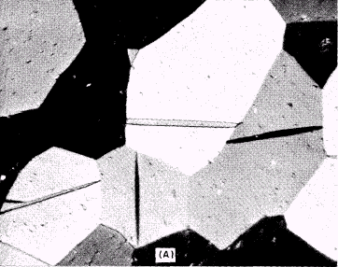
3、表面形貌（morphology）
二者都会在样品表面形成台阶
滑移：滑移带，台阶之间距离大
孪生：孪生台阶之间的距离恰好是孪生面的晶面距（~0.1nm） ，台阶高度都相等
~ 10nm
~ 100nm
滑移带
孪生台阶

Slide 24
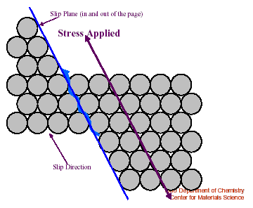
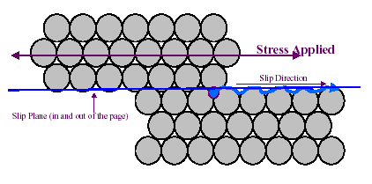
构成滑移系统的条件：
滑移面和滑移方向必须在同一个平面上。
问题2：如何根据滑移面和滑移方向的指数来判断二者是否在一个平面上？

Slide 25
